Slide 1
Razionalismo

Slide 2
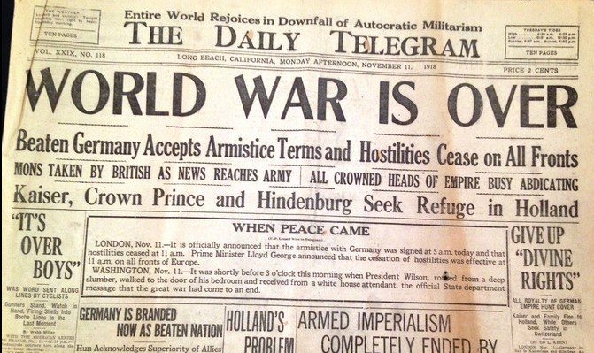
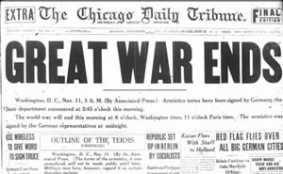
Storia

Slide 3

Deutescher werkbund
"lo scopo... è di nobilitare il lavoro artigiano, collegandolo con l'arte a con l'industria. l'associazione vuole fare una scelta del meglio nell'arte, nell'industria, nell'artigianato a nelle forze attive manuali, vuol metter assieme gli sforzi e le tendenze verso il lavoro di qualità esistenti nel mondo della produzione; forma il punto di raccolta per tutti coloro che sono capaci e desiderosi di operare per un lavoro di qualità".
1907
Fondazione a
Monaco
1914-1929
Esposizioni a
Colonia, Berlino,
Stoccarda, Breslavia
1934
Chiusura
da parte del
nazismo
1949
Riapertura

Slide 4
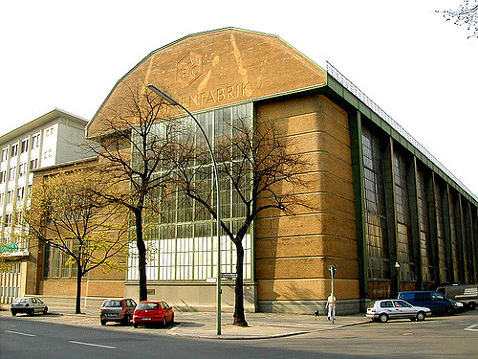
Turbinenfabrik
Berlino
Behrens

Slide 5
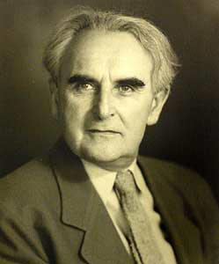
International Style
1 La concezione dell'architettura come volume, ovvero come spazio definito da piani o superfici sottili in contrasto con il senso della massa e della solidità.
2 La composizione basata sulla regolarità piuttosto che sulla simmetria e su altri tipi ovvi di equilibrio
3 Il gusto dei materiali, della perfezione tecnica e delle proporzioni in opposizione alla decorazione applicata.
Identifica la stagione razionalista
Prende spunto dalle esperienze anteguerra
(Deutscher Werkbund)
Movimento eterogeneo che segue sviluppi differenti
Architettura nuova, accessibile e “democratica”

Slide 6
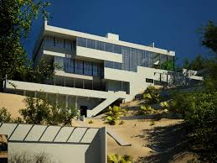
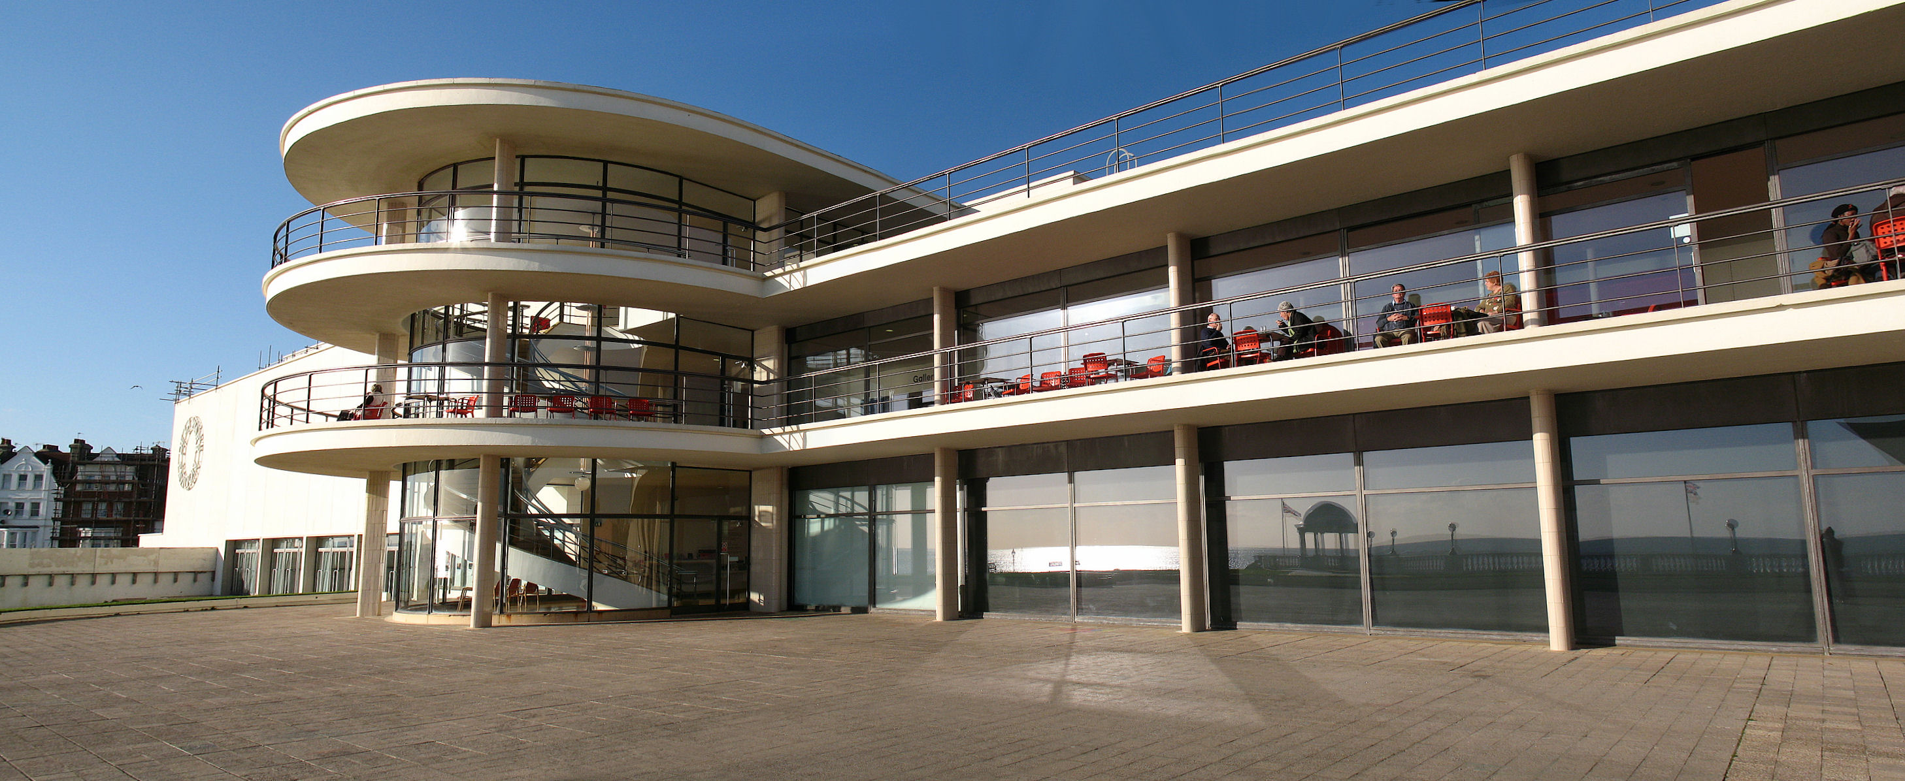
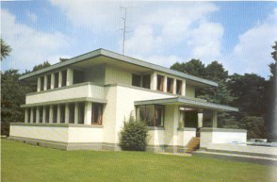

Slide 7
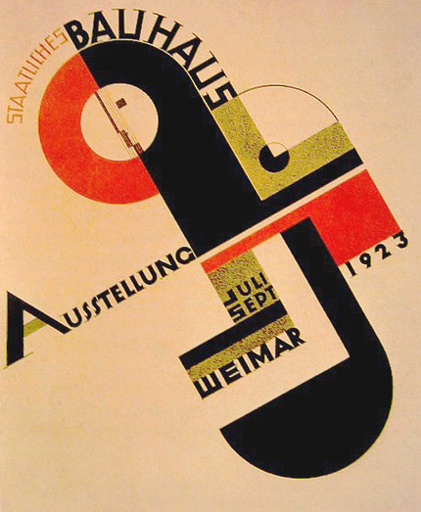
Bauhaus
A questo punto non ci saranno più
confini tra artigianato, scultura e pittura;
tutti questi aspetti saranno una cosa sola:
Architettura
Bruno Taut
1919
Fondazione a
Weimar
(Gropius)
1928
Diventa
direttore
Meyer
1932
Direzione a
Berlino di
Van Der Rohe
1933
Il nazismo
chiude la
scuola
1924
Trasferimento a
Dessau

Slide 8
Scuola con forte frequenza femminile
Nuova, pubblica, democratica
Ideali socialisti, soluzioni a tutti i problemi
Artista-artigiano (pag 162-163)
Allievi e docenti vivono assieme
Basata sull’esperienza pratica
bellezza consiste nella funzione (funzionalismo)
Officina di idee con presenza di tutte le tendenze artistiche

Slide 9

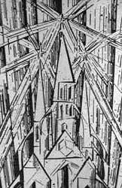
Sede di Weimer
Si tratta di una cattedrale laica
e socialista, una di quelle che un
giorno si innalzeranno verso il cielo
dalle mani di un milione di lavoratori
quali simboli cristallini della
nuova fede

Slide 10
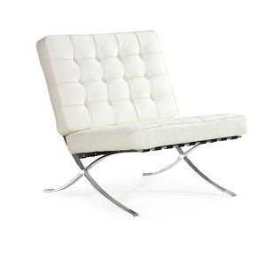
Poltrona Barcellona
New York
Van Der Rohe

Slide 11
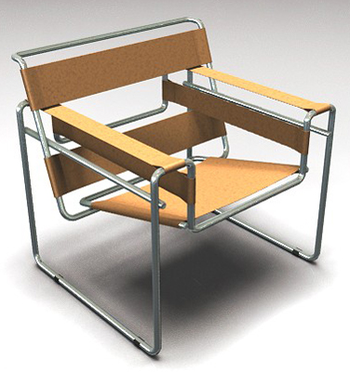
Poltrona Vasilij
New York
Breuer

Slide 12

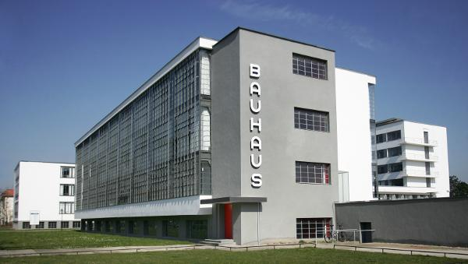
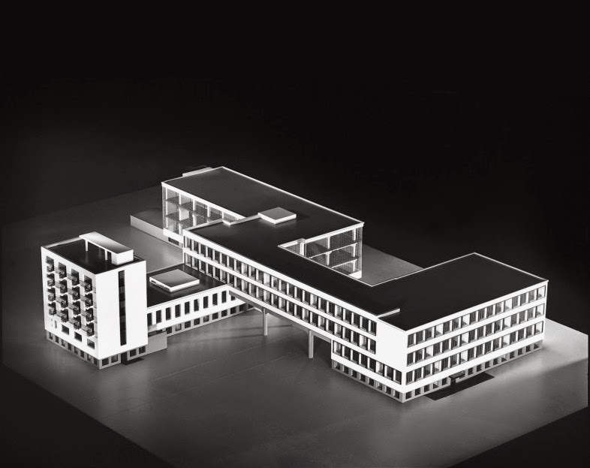
Sede di Dessau

Slide 13
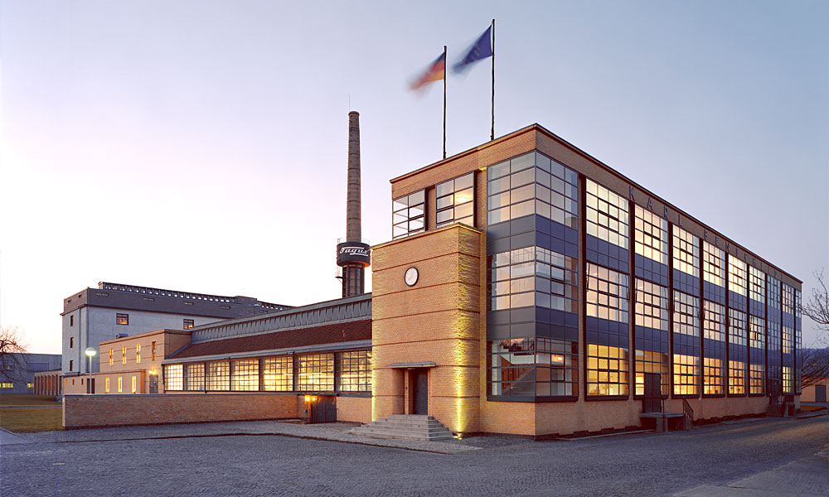
Officine Fagus

